Slide 1

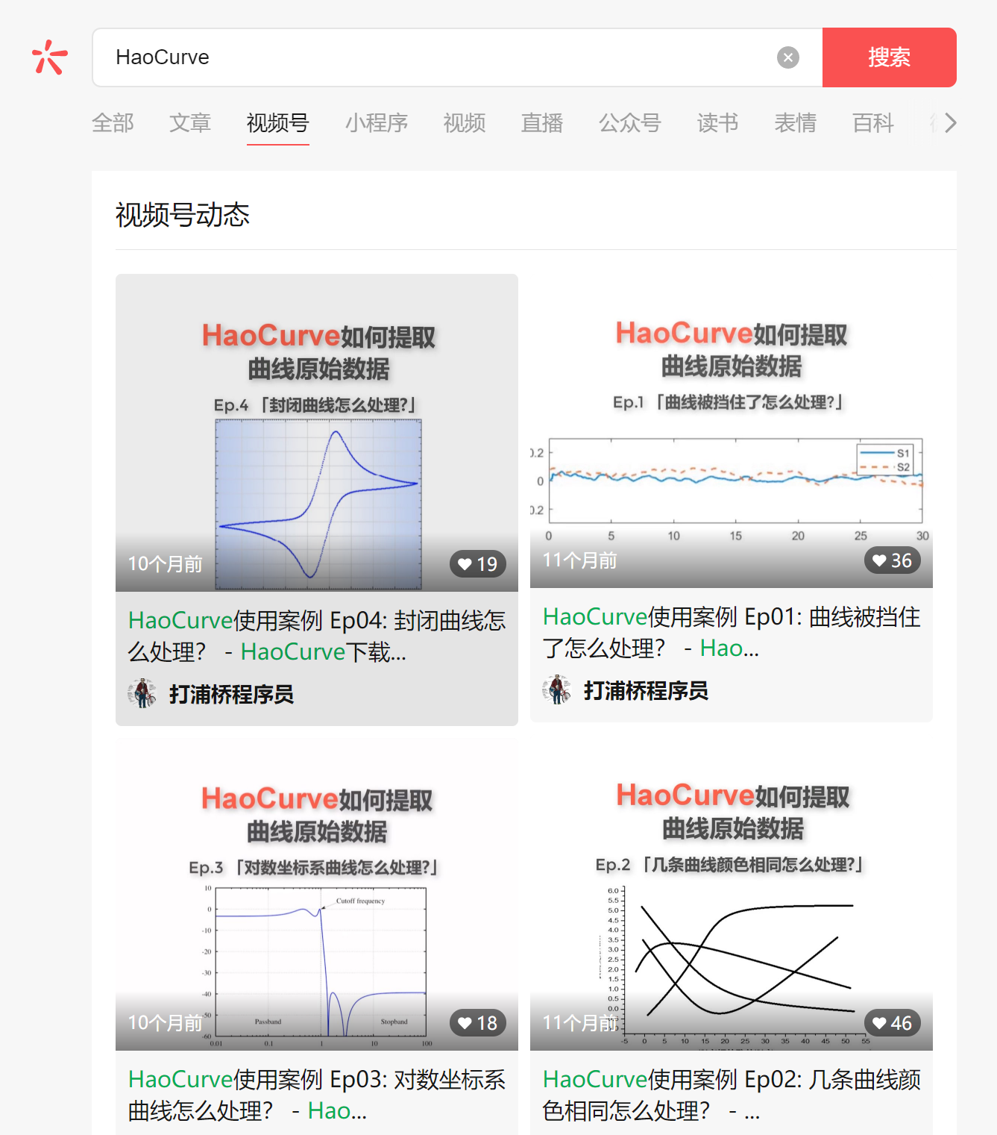
光电响应参数曲线的数字化
功能要求
目标：识别出连续、完整曲线，输出数值函数
排除背景（网格）干扰
识别出横纵坐标的大小
多条曲线的识别
可引入交互式功能，手工点选某些点（比如目标曲线），还可告知程序是标准坐标还是对数坐标，告诉程序坐标范围等
利用 Plot 绘制出数字化后的曲线
参考现有工具，吸收其优点，改善其局限性，发挥 DIP 的智能处理能力
使用WebPlotDigitizer抠取文献数据
微信搜一搜：HaoCurve

Slide 2
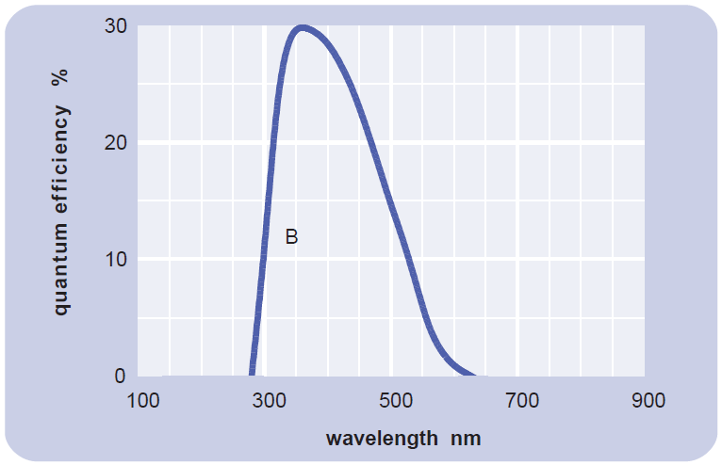
光电响应参数曲线的数字化
一些示例图像

Slide 3
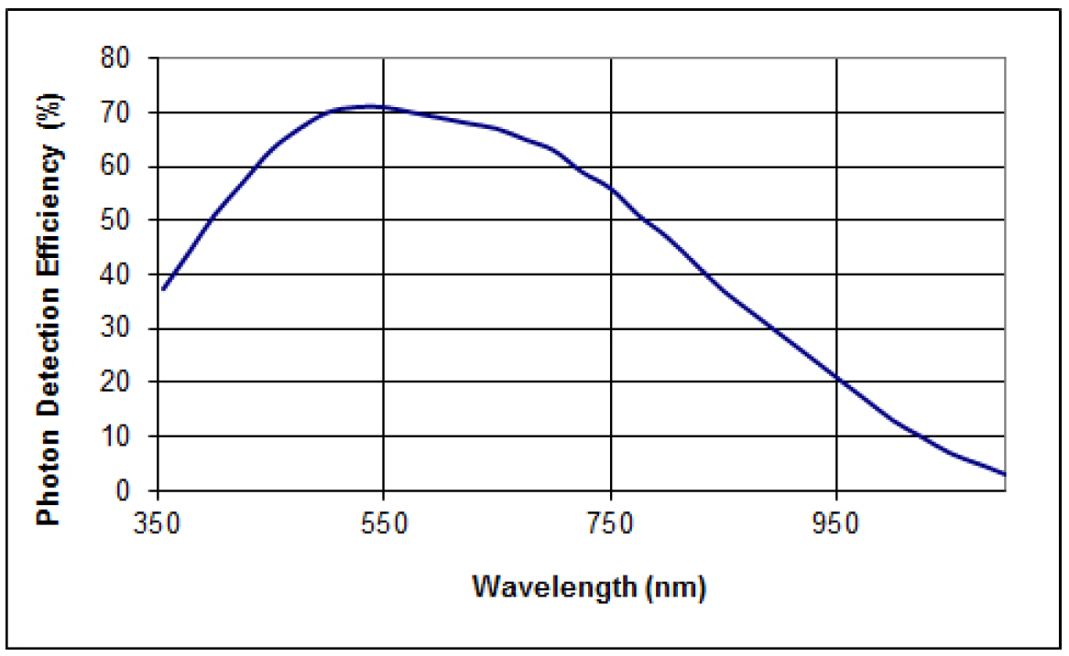
光电响应参数曲线的数字化
一些示例图像

Slide 4
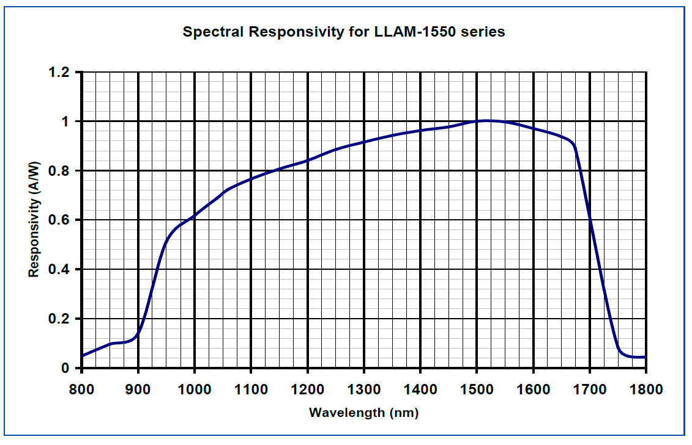
光电响应参数曲线的数字化
一些示例图像

Slide 5
